Slide 1




Теория вероятности
Юссеф Натан 11-А Юссеф Верджиния 12-А

Slide 2

Человеку часто приходится иметь дело с задачами, в которых нужно подсчитать число всех возможных способов расположения некоторых предметов, или число всех возможных способов осуществления некоторого действия, или вероятность определенных событий. Нам, как людям, предстоящим пройти через БАК и войти во взрослую жизнь, эти знания необходимы, для чего мы постараемся разобраться в этой теме.
Цель работы:

Slide 3
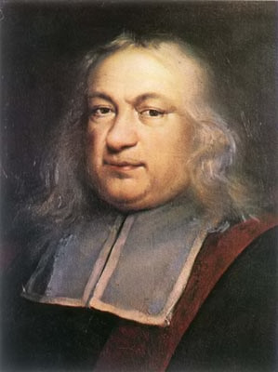
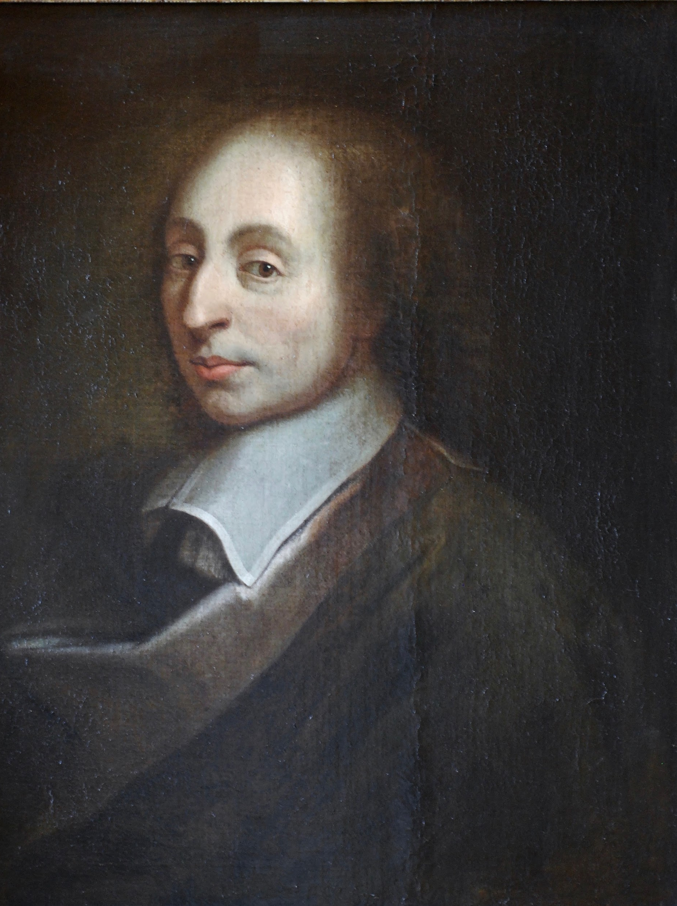
Немного истории…
Французские математики Блез Паскаль и Пьер Ферма анализировали азартные игры и исследовали прогнозы выигрыша. Тогда они заметили первые закономерности случайных событий на примере бросания костей и сформулировали теорию вероятностей.
Когда мы кидаем монетку, то не можем точно сказать, что выпадет: орел или решка. Но если подкидывать монету много раз — окажется, что каждая сторона выпадает примерно равное количество раз. Из чего можно сформулировать вероятность: 50% на 50%, что выпадет «орел» или «решка».

Slide 4

Теория вероятностей — это раздел математики, который изучает закономерности случайных явлений: случайные события, случайные величины, их свойства и операции над ними.

Slide 5
Событие — это базовое понятие теории вероятности. Обычно события обозначают большими латинскими буквами. Например, А — событие, при котором из колоды вытащили туза, D — событие, при котором из колоды вытащили семерку.
Невозможным является событие, которое заведомо не произойдет в результате испытания. Например, камень при падении улетит вверх.
Случайным называется событие, которое в результате испытания может произойти, а может не произойти. Например, из колоды карт вытащили туза.
Достоверным является событие, которое в результате испытания обязательно произойдет. Например, камень упадет вниз.

Slide 6

Несовместными называются события, в которых появление одного из событий исключает появление другого (при условии одного и того же испытания). Простейшим примером несовместных событий является пара противоположных событий. Событие, противоположное данному, обычно обозначается той же латинской буквой с черточкой вверху. Например:
A0 — в результате броска монеты выпадет орел;
Ā0 — в результате броска монеты выпадет решка.
Полная группа событий — это множество несовместных событий, среди которых в результате отдельно взятого испытания обязательно появится одно из этих событий.

Slide 7

Суммой двух событий A и B называется событие A+B, которое состоит в том, что наступит или событие A, или событие B, или оба события одновременно. В том случае, если события несовместны, последний вариант отпадает, то есть может наступить или событие A, или событие B.
Правило распространяется и на большее количество слагаемых, например, событие A1 + A2 + A3 + A4 + A5 состоит в том, что произойдет хотя бы одно из событий A1, A2, A3, A4, A5, а если события несовместны — то одно и только одно событие из этой суммы: или событие A1, или событие A2, или событие A3, или событие A4, или событие A5.
Примеров масса:
Событие В=В2+В3+В4+В5 (при броске игральной кости не выпадет 5 очков) состоит в том, что выпадет или 1, или 2, или 3, или 4, или 6 очков.
Событие B1,2 = B1 + B2 (выпадет не более двух очков) состоит в том, что появится 1 или 2 очка.
Событие BЧ = B2 + B4 + B6 (будет чётное число очков) состоит в том, что выпадет или 2 , или 4 , или 6 очков.

Slide 8

Произведением двух событий A И B называют событие AB, которое состоит в совместном появлении этих событий. Иными словами, умножение AB означает, что при некоторых обстоятельствах наступит и событие A, и событие B. Аналогичное утверждение справедливо и для большего количества событий: например, произведение A1A2A3 … A10 подразумевает, что при определенных условиях произойдет и событие A1, и событие A2, и событие A3,..., и событие A10.
Рассмотрим испытание, в котором подбрасываются две монеты, и следующие события:
A1 — на 1-й монете выпадет орел;
Ā1 — на 1-й монете выпадет решка;
A2 — на 2-й монете выпадет орел;
Ā2 — на 2-й монете выпадет решка.
Тогда:
событие A1A1 состоит в том, что на обеих монетах (на 1-й и на 2-й) выпадет орел;
событие Ā2Ā2 состоит в том, что на обеих монетах (на 1-й и на 2-й) выпадет решка;
событие A1Ā2 состоит в том, что на 1-й монете выпадет орел и на 2-й монете решка;
событие Ā1A2 состоит в том, что на 1-й монете выпадет решка и на 2-й монете орел.

Slide 9
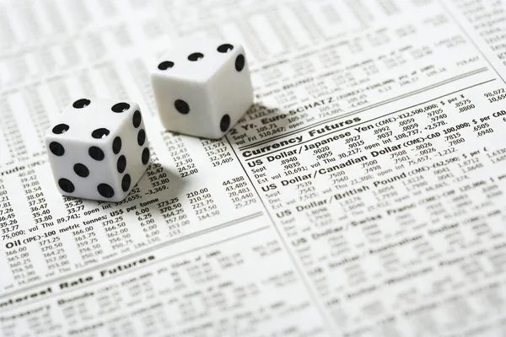
Классическое определение и формула вероятности
Вероятностью события A в некотором испытании называют отношение:
P (A) = m/n, где n — общее число всех равновозможных, элементарных исходов этого испытания, а m — количество элементарных исходов, благоприятствующих событию A.
Свойства вероятности:
Вероятность достоверного события равна единице.
Вероятность невозможного события равна нулю.
Вероятность случайного события есть положительное число, заключенное между нулем и единицей.
Таким образом, вероятность любого события удовлетворяет двойному неравенству 0 ≤ P(A) ≤ 1.

Slide 10
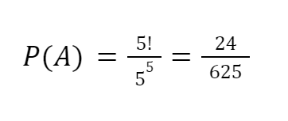
Задача 1
Пятеро девушек решили подарить мэрцишор своим пятерым коллегам 1 марта. Каждый
среди них он дарит мэрцишор одному из коллег, выбранному наугад. Определить вероятности-
что каждый из коллег получит мэрцишор.
Решение:
Сумма равновозможных случаев: каждый
Парень может получить мэрцишор от
каждой девушки,так что n = 5^5
Благоприятные случаи: каждый парень
получил мэрцишор от одной
девушки: так m = 5!=120
1 парень | 2 парень | 3 парень | 4 парень | 5 парень
-> | -> | -> | -> | ->
5 девочек | 5 девочек | 5 девочек | 5 девочек | 5 девочек
1 парень | 2 парень | 3 парень | 4 парень | 5 парень
-> | -> | -> | -> | ->
5 девочек | 4 девочки | 3 девочки | 2 девочки | 1 девочка

Slide 11
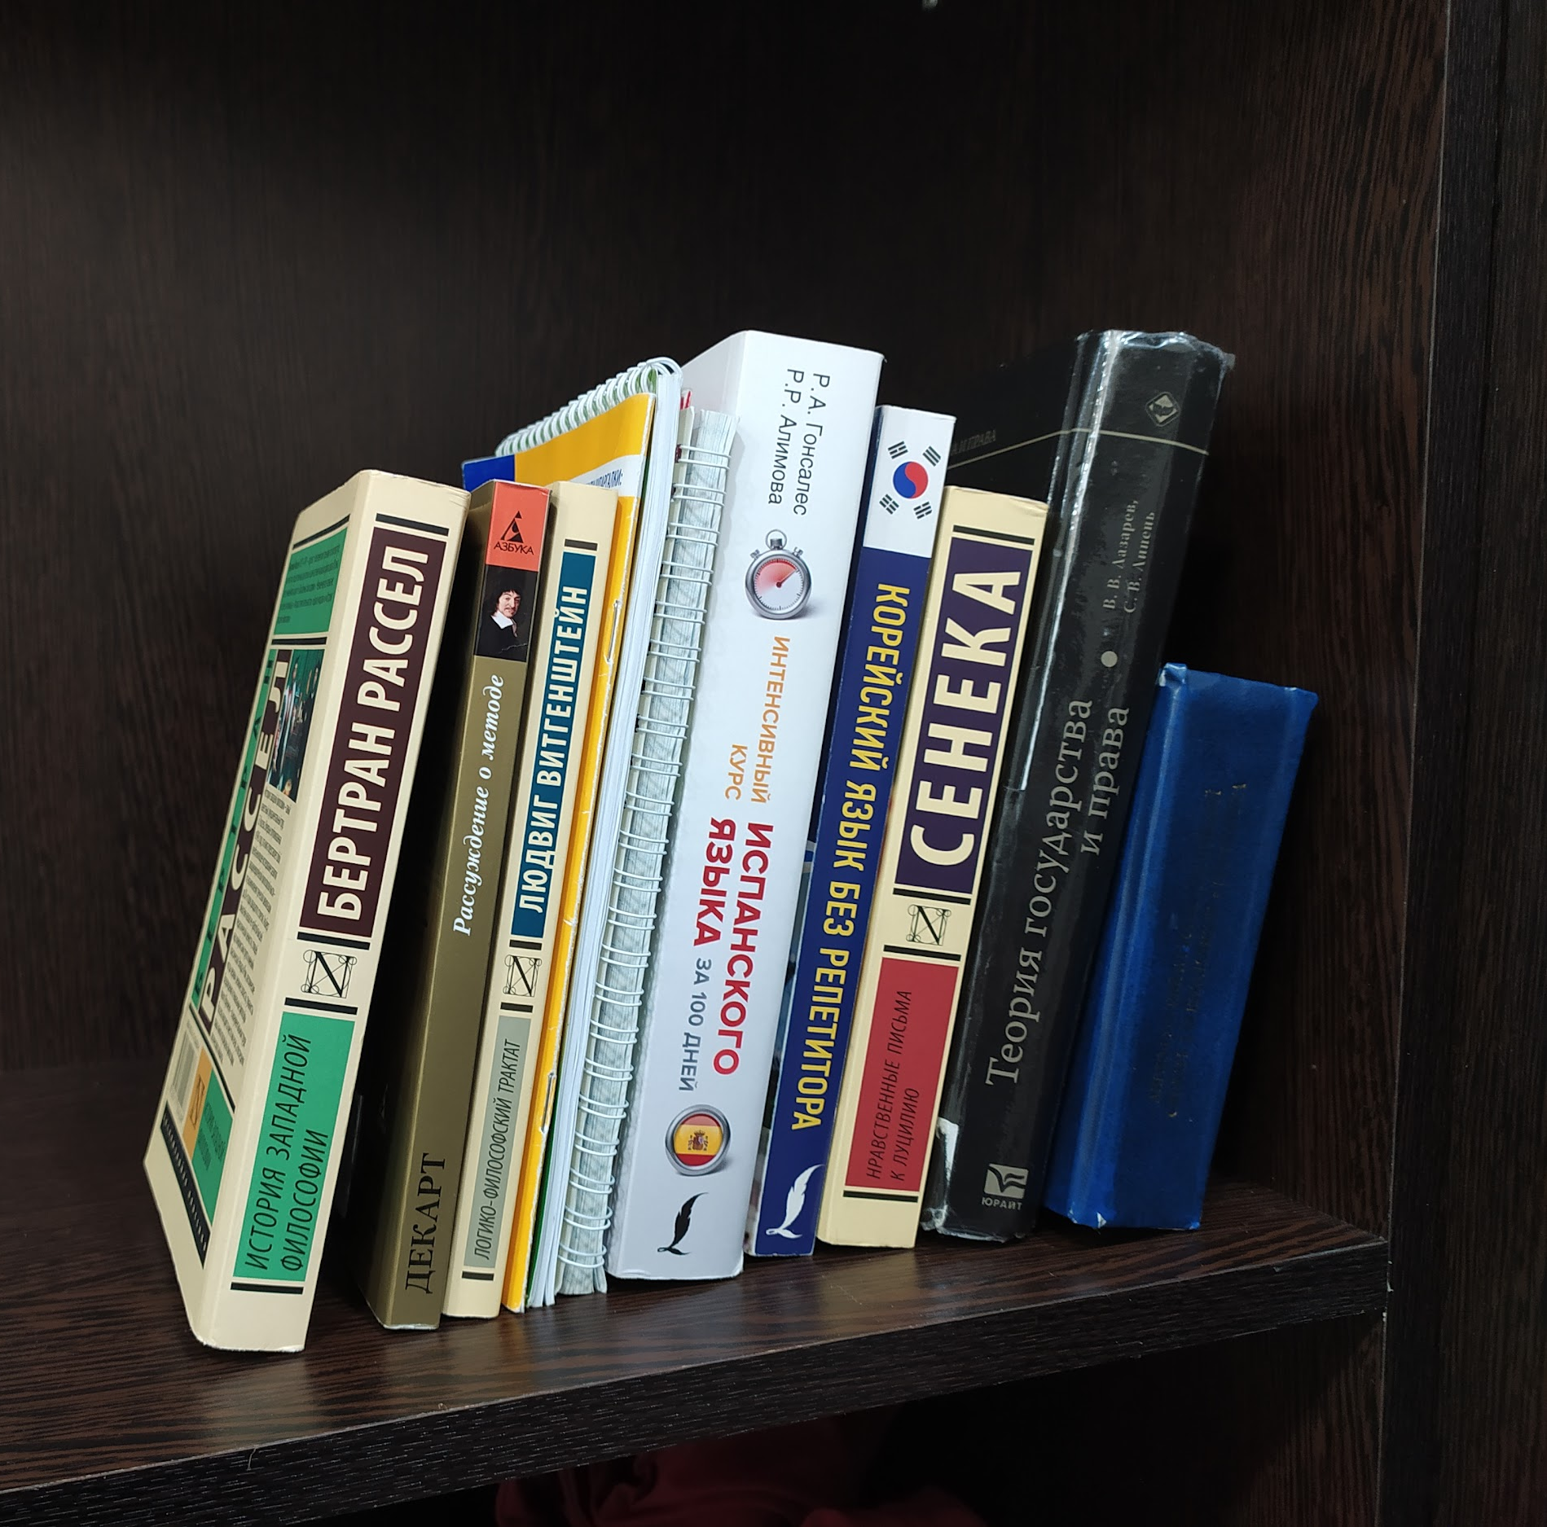
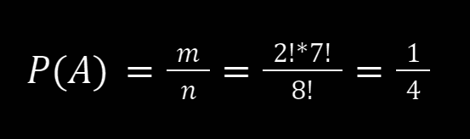
На полке расставлены 8 учебников, в том числе учебник по математике и учебник химии. Определить вероятность того, что учебники математики и химии находятся рядом друг с другом
Решение:
n=8!
m=2!*7!, потому что учебник математики и учебник химии находятся
вместе они сгруппированы вместе и занимают позицию, а вместе с остальными 6 учебниками их можно
поменять 7! способами. Но учебник математики и учебник химии тоже можно
поменять 2! способами.
Задача 2

Slide 12
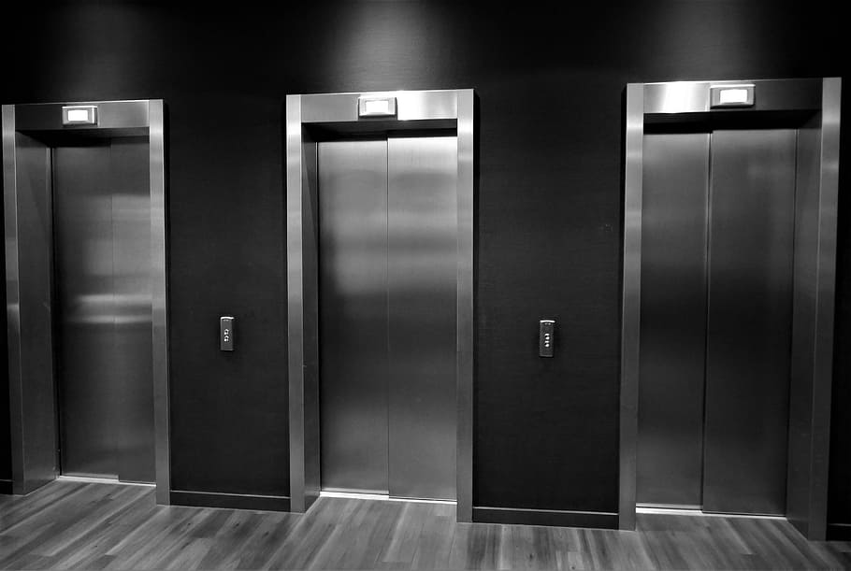
Задача 3
Четыре человека забрались в лифт одиннадцатиэтажного дома на первом этаже.
Каждый из них может выйти из лифта случайным образом на любом этаже, начиная со второго.
Определить вероятность того, что:
а) все четыре человека выйдут на пятом этаже;
б) все четыре человека выйдут на одном и том же этаже
в) все четыре человека выйдут на разных этажах;
г) 2 человека выйдут на третьем этаже

Slide 13
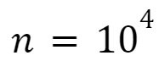
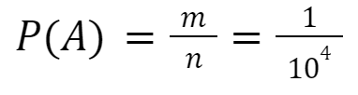
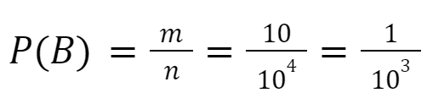
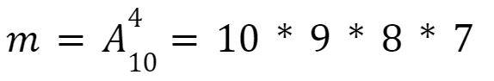
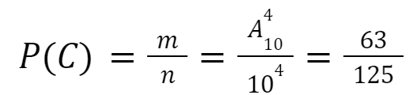
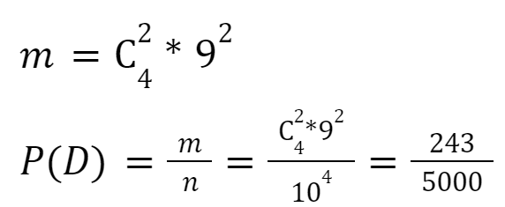
Общее число возможных решений:
1 человек | 2 человек | 3 человек | 4 человек
-> | -> | -> | ->
10 возможностей | 10 возможностей | 10 возможностей | 10 возможностей
1 человек | 2 человек | 3 человек | 4 человек
-> | -> | -> | ->
1 возможность (5 этаж) | 1 возможность (5 этаж) | 1 возможность (5 этаж) | 1 возможность (5 этаж)
1 человек | 2 человек | 3 человек | 4 человек
-> | -> | -> | ->
10 возможностей | 1 возможность | 1 возможность | 1 возможность
1 человек | 2 человек | 3 человек | 4 человек
-> | -> | -> | ->
10 возможностей | 9 возможностей | 8 возможностей | 7 возможностей
 |  | 3 человек | 4 человек
-> | -> | -> | ->
выбираются 2 человека по способов |  | 9 возможностей | 9 возможностей
а)Благоприятные случаи: m=1
б)Благоприятные случаи: m=10
в)Благоприятные случаи:
г)Благоприятные случаи:

Slide 14
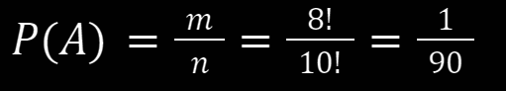
Задача 4
Из цифр от 0 до 10 образуется десятизначный код без повторения чисел.
Сосчитать вероятность того,что сформированный код будет содержать последовательность 123
Общее число возможных решений: n=10!
1 | 2 | 3
 | -> |  | -> | -> | -> | -> | -> | -> | ->
 | 8 позиция |  | 7 позиция | 6 позиция | 5 позиция | 4 позиция | 3 позиция | 2 позиция | 1 позиция
Благоприятные случаи: m=8!

Slide 15
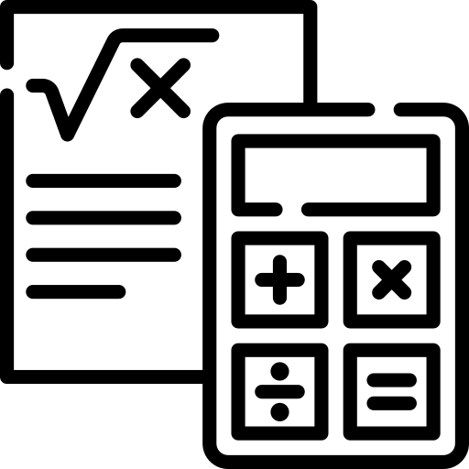
Вывод:
Переоценить значение рассматриваемой науки достаточно трудно. С помощью теории вероятностей решают вопросы, связанные с изучением спорных и незаметных взаимосвязей разнообразных событий и явлений в разных отраслях науки. Теория вероятностей дает возможность точно определить колебания таких экономических показателей, как спрос, предложение, цены.

Slide 16

Спасибо за внимание!

